Slide 1
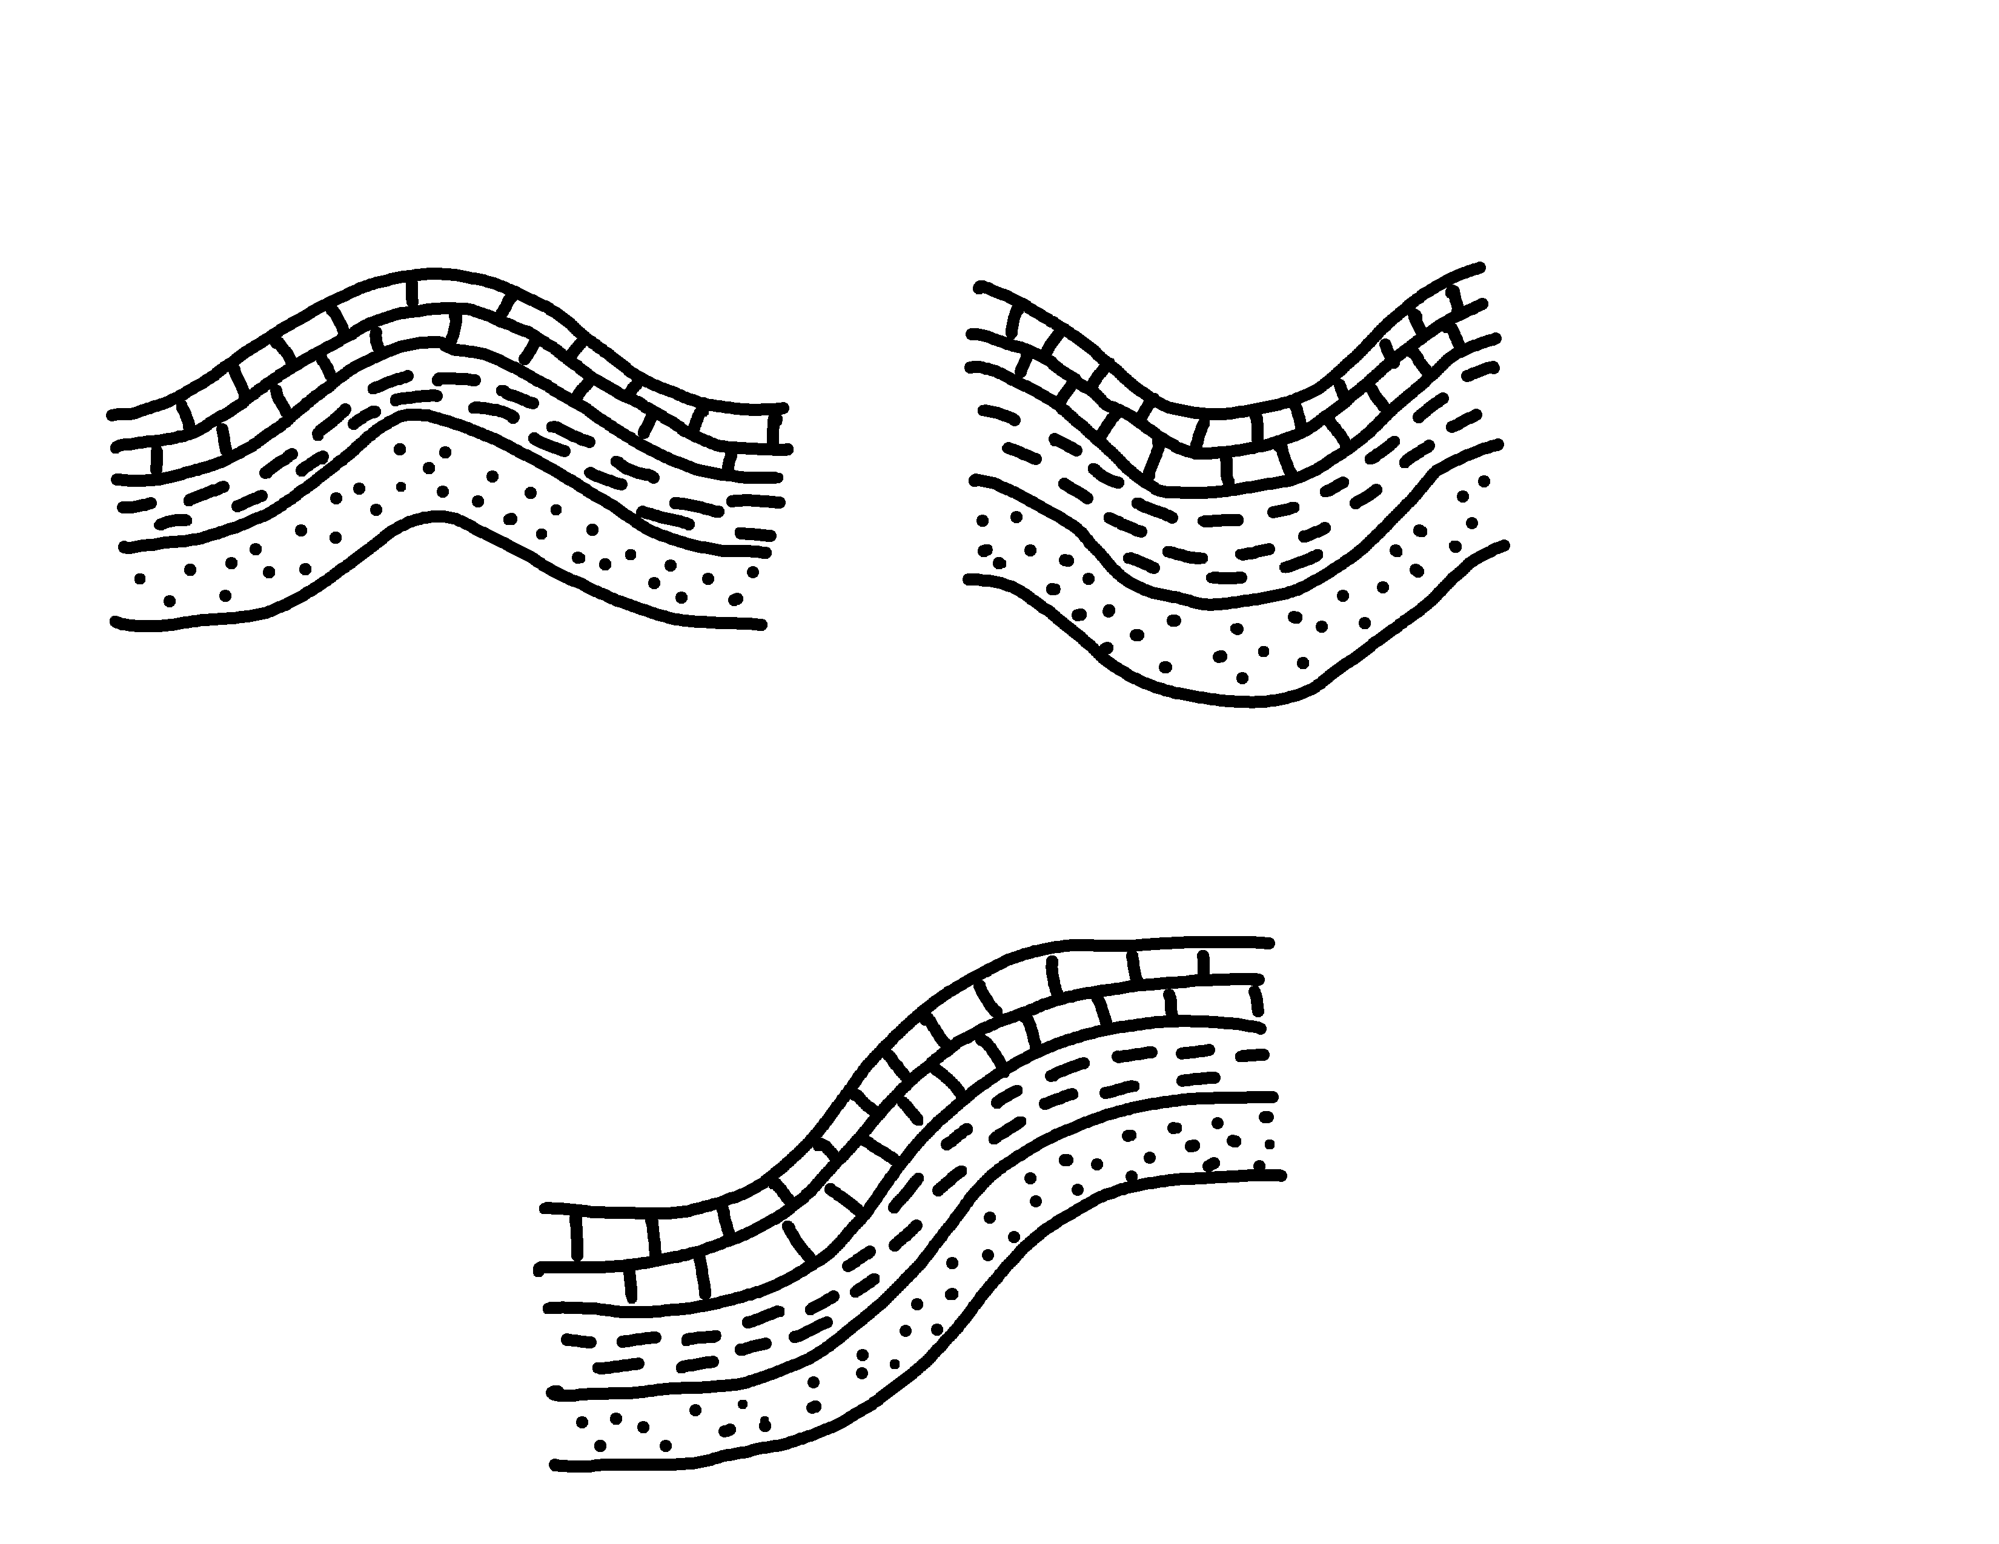
Fold Types
✄
anticline
syncline
monocline

Slide 2
✄
,fold ,types
⠁⠝⠞⠊⠉⠇⠔⠑
⠎⠽⠝⠉⠇⠔⠑
⠍⠕⠝⠕⠉⠇⠔⠑

Slide 3
✄

